Slide 1
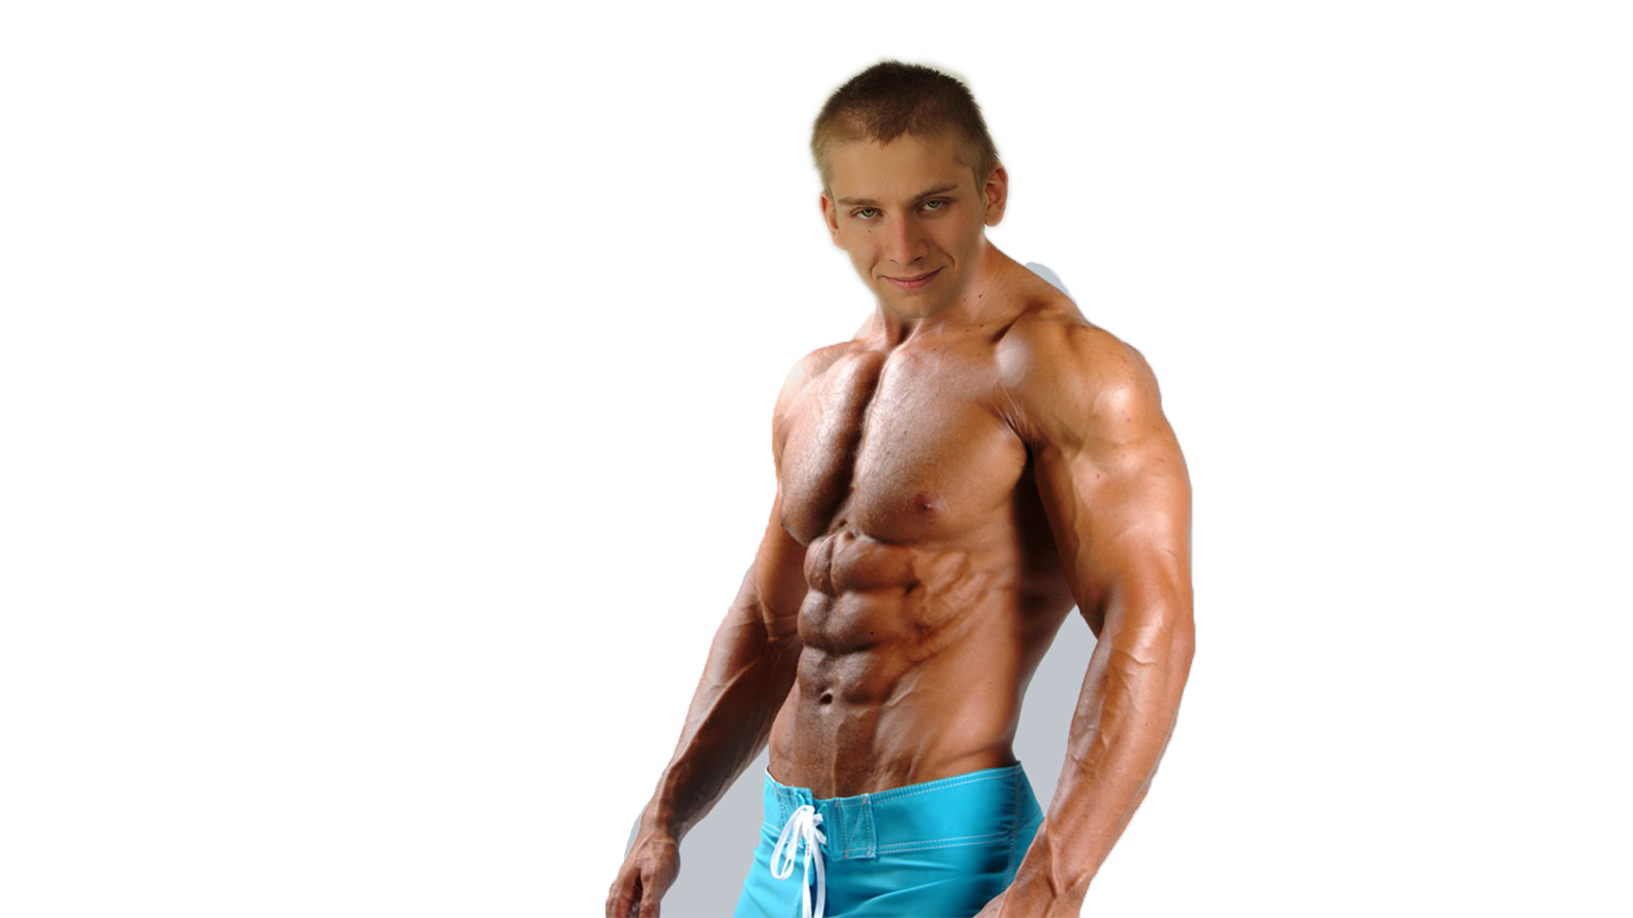
Strengths
Ich. (aber stark)
Erfahrung im VR UX
Problem solving
Gestaltung & Psychologischen Focus

Slide 2
Weaknesses
Faulheit
Ungeduld
Minimal Effort Prinzip
BWL

Slide 3
Opportunities
Wissenschaftliche Erklärung warum ein UX gut ist
(nicht nur Bauchgefühl)
Eine interessante, involvierte Vorlesung

Slide 4
Risks
Riesen Zeitaufwand

